Slide 1
Beroepsopdracht

Slide 2
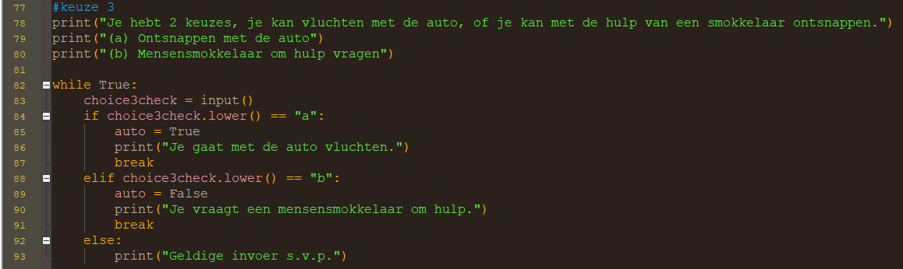
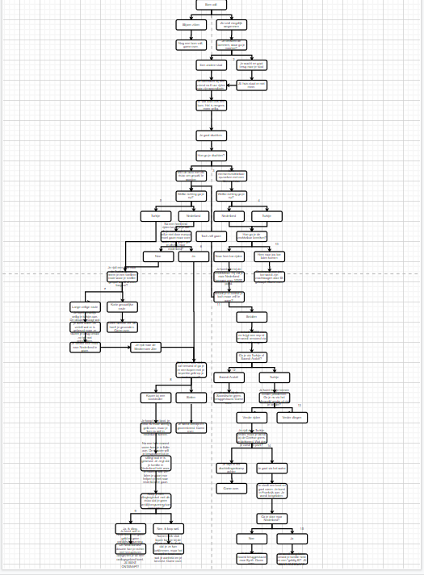
Opbouw van de code
15 keuzes, 9 eindes. →

Slide 3
Waar liep ik tegenaan?
Ik heb de opdracht nog niet af om een paar redenen:
Het was moeilijk overzicht te krijgen in de code
Ik was veel te laat begonnen
Onderzoek doen was moeilijk

Slide 4
Wat ga ik volgende keer beter doen
VEEEEEL beter plannen
Meer mechanismen implementeren
Een wat kortere verhaallijn maken

